Slide 1






LƯU TRỮ VÀ XỬ LÝ DỮ LIỆU LỚN
Nhóm : 17
GVHD : TS. Trần Việt Trung
Đề tài: Lưu trữ và phân tích dữ liệu việc làm
Sinh viên thực hiện:
Nguyễn Đình Khải - 20215400
Lê Tấn Đạt - 20215339
Nguyễn Văn Trường - 20215495
Vũ Phương Thanh - 20210790
Đỗ Xuân Trọng - 20210865

Slide 2


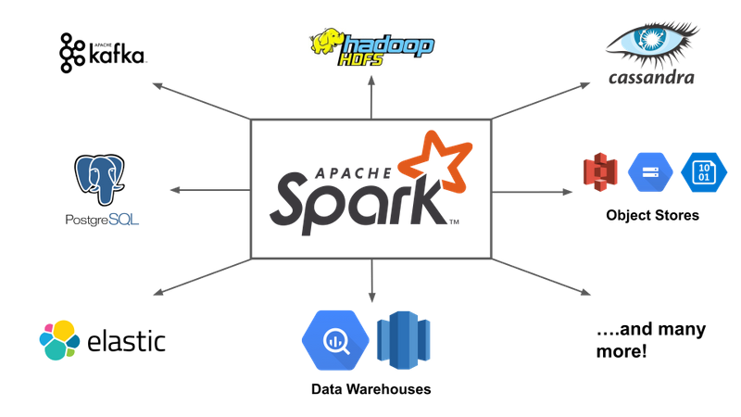
ĐẶT VẤN ĐỀ
NỘI DUNG
KIẾN TRÚC VÀ THIẾT KẾ
CHI TIẾT TRIỂN KHAI
BÀI HỌC KINH NGHIỆM
KẾT LUẬN VÀ HƯỚNG PHÁT TRIỂN

Slide 3


ĐẶT VẤN ĐỀ
Giới thiệu bài toán
Công việc cạnh tranh, nhiều nền tảng tuyển dụng trực tuyến
Lượng lớn dữ liệu mô tả công việc
-> Khai thác giúp đưa ra được nhiều insight, phân tích dữ liệu
Bài toán xử lý dữ liệu lớn
• Khối lượng dữ liệu lớn : Rất nhiều bản tin tuyển dụng, sinh ra mỗi ngày
• Tính đa dạng của dữ liệu : Nhiều công ty, vị trí, ngôn ngữ
• Tốc độ xử lý dữ liệu : Cung cấp thông tin nhanh chóng, phát hiện xu hướng kịp thời
• Tính chính xác và giá trị của dữ liệu: Dữ liệu thô cần làm sạch, chuẩn hóa để đưa ra phân tích, xử lý và trực quan hóa
BẰNG CÁCH NÓI CỦA RIÊNG BẠN,
HÃY ĐƯA RA ĐỊNH NGHĨA CỦA
TỪ "HIỆN THỰC".

Slide 4

Phạm vi của bài tập lớn
• Thu thập dữ liệu: Từ trang web tuyển dụng trực tuyến
• Tiền xử lý dữ liệu: Thu thập và xử lý dữ liệu thô để phân tích
• Phân tích dữ liệu: Sử dụng HDFS để quản lý dữ liệu và Spark để xử lý
• Trực quan hóa dữ liệu: Giúp người dùng dễ dàng hiểu được kết quả
Giới hạn của bài tập lớn
• Phạm vi dữ liệu: Tập trung vào lĩnh vực CNTT
• Độ sâu phân tích: Chưa đi sâu vào bối cảnh, yếu tố liên quan
• Mô phỏng hệ thống: Mục đích học hỏi, quy mô chưa lớn
• Công nghệ sử dụng: Không tích hợp các công nghệ AI hoặc Machine Learning nâng cao.

Slide 5

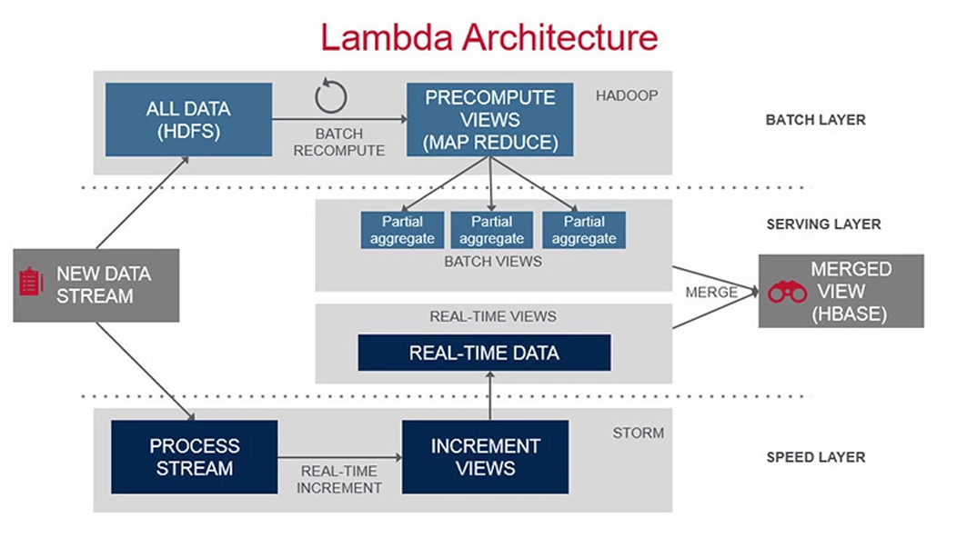

KIẾN TRÚC TỔNG THỂ
Kiến trúc Lambda.
Là một mô hình kiến trúc được thiết kế để xử lý và phân tích dữ liệu lớn theo thời gian thực (Streaming) và theo lô (batch).
Giúp xử lý các yêu cầu thời gian thực nhanh chóng và tính toán một lượng lớn định kỳ.
• Batch Layer:
• Speed Layer :
• Serving Layer:
Ba lớp chính:

Slide 6


Ưu điểm
• Tính sẵn sàng cao: Dữ liệu được xử lý đồng thời ở cả hai lớp, đảm bảo tính liên tục ngay cả khi một lớp gặp sự cố.
• Tính chính xác: Batch Layer đảm bảo dữ liệu cuối cùng là chính xác và toàn diện.
• Xử lý theo thời gian thực: Speed Layer đáp ứng các yêu cầu xử lý nhanh cho dữ liệu mới.
• Khả năng mở rộng: Các lớp được triển khai trên các hệ thống phân tán, dễ dàng mở rộng khi dữ liệu tăng lên
Nhược điểm
• Độ phức tạp cao: Việc duy trì hai lớp xử lý (batch và speed) đòi hỏi nhiều công sức và tài nguyên.
• Độ trễ của Batch Layer: Dữ liệu từ Batch Layer có thể không kịp thời trong một số trường hợp.
• Tốn kém tài nguyên: Yêu cầu hạ tầng lớn để hỗ trợ cả hai lớp xử lý.

Slide 7
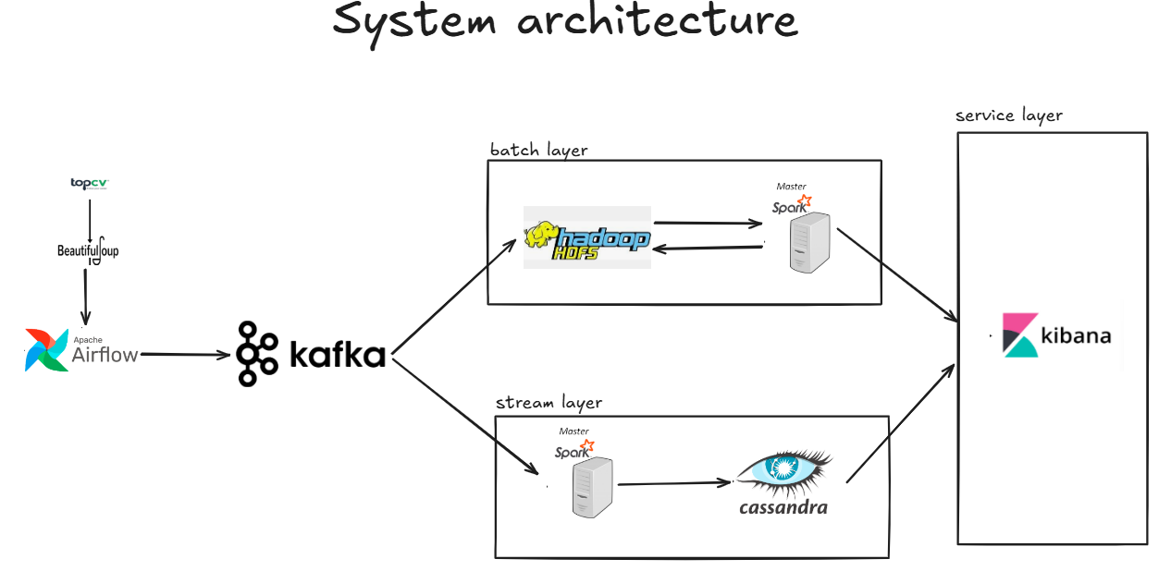
CHI TIẾT TRIỂN KHAI

Slide 8

Môi trường triển khai: Docker
Docker
Docker đem lại môi trường ảo hóa riêng biệt giúp triển khai các cụm một cách dễ dàng.
Các container:
Apache Airflow: Airflow init, Airflow webserver, Airflow Scheduler, Airflow Worker
Kafka: Zookeeper, Broker, Schema Registry, Control Center
Spark: 1 Spark master, 1 spark worker
HDFS: 1 Namenode và 2 Datanode
Cassandra:
…
Python, Requests, BeautifulSoup

Slide 9
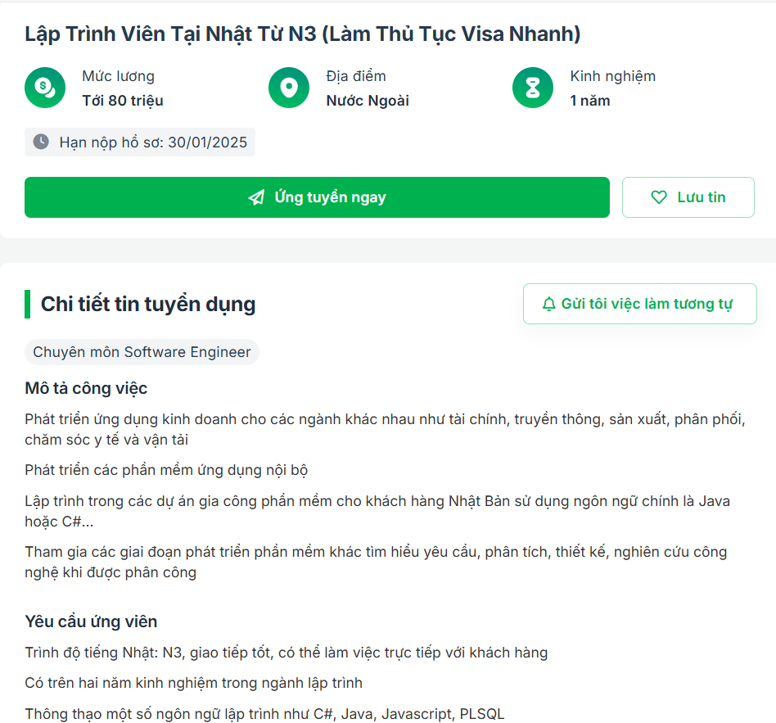
Thu thập dữ liệu
Crawl dữ liệu từ trang web tuyển dụng:
Truy cập vào từng page (chứa danh sách các job)
Lấy ra link và truy cập trực tiếp vào các job này
Sử dụng BeautifulSoup để phân tích cú pháp
Chuẩn bị dữ liệu dạng json để producer đưa vào Kafka.
→ Sử dụng Airflow tạo 1 DAG thực hiện nhiệm vụ trên để stream dữ liệu.

Slide 10
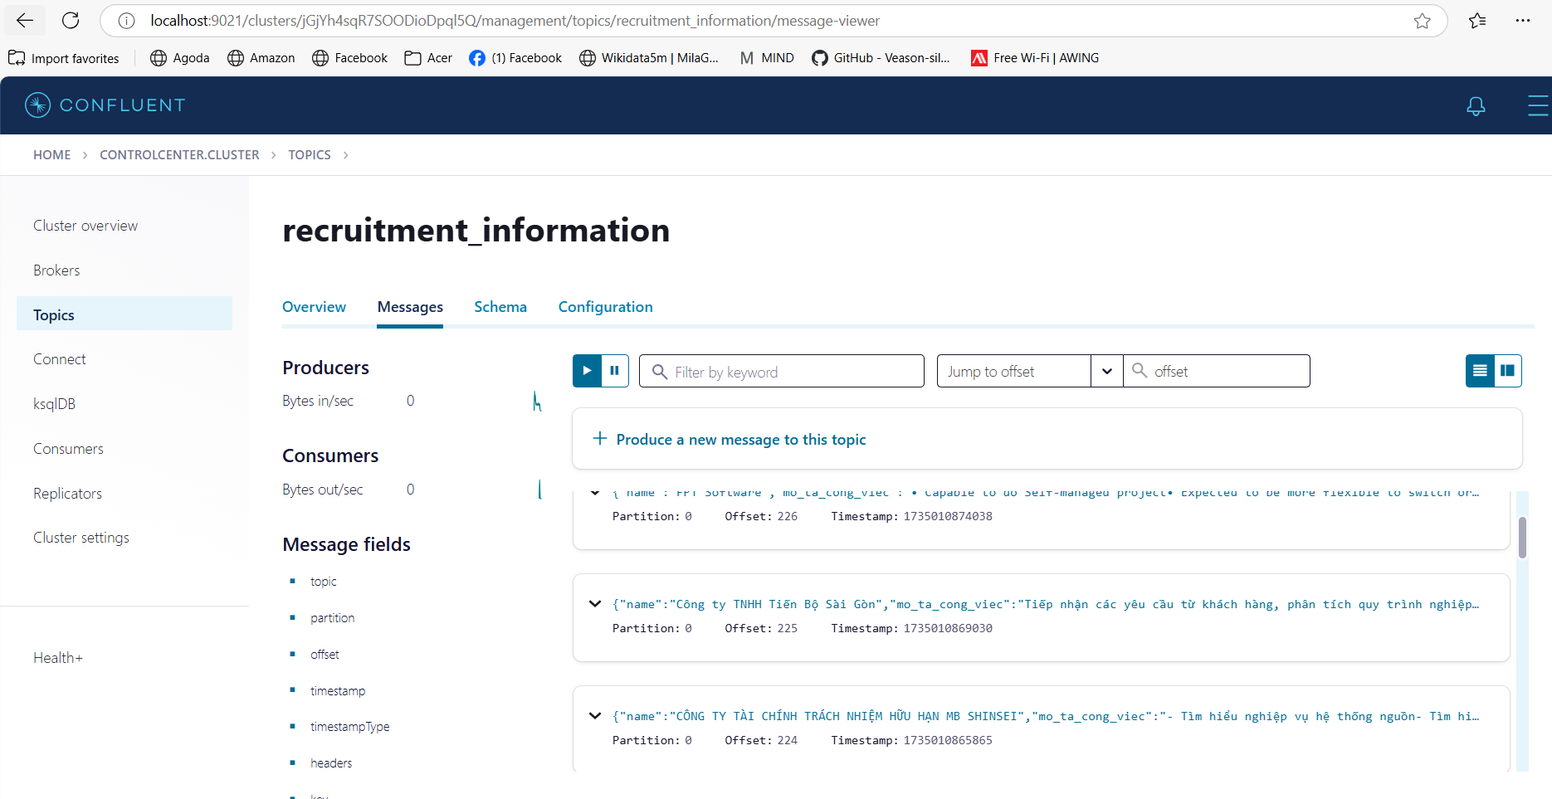
Thu thập dữ liệu

Slide 11
Apache Spark
Apache Spark
Hệ thống kết nối trực tiếp Spark với Kafka để đọc dữ liệu stream
Thực hiện các nhiệm vụ:
Lưu dữ liệu thô vào HDFS
Batch processing: Đọc dữ liệu từ HDFS và xử lý, sau đó lưu lại dữ liệu đã được trích xuất này vào HDFS.
Stream processing: Dữ liệu stream từ Kafka được biến đổi bằng Spark và sau đó lưu trữ dữ liệu đã xử lý vào cassandra

Slide 12
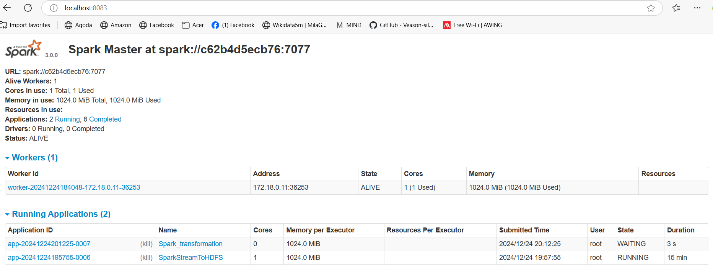
Apache Spark
Apache Spark

Slide 13
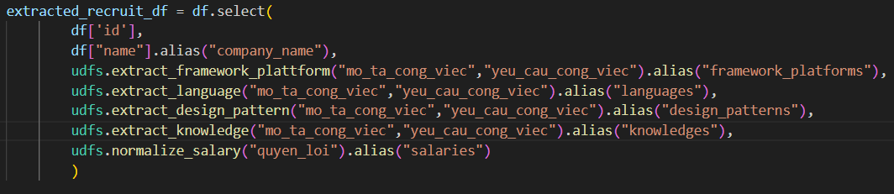
Apache Spark
Xử lý dữ liệu bằng Spack
Các trường dữ liệu cần trích xuất:
Company_name
Framework_platform
Languages
Knowledges
Salaries:

Slide 14
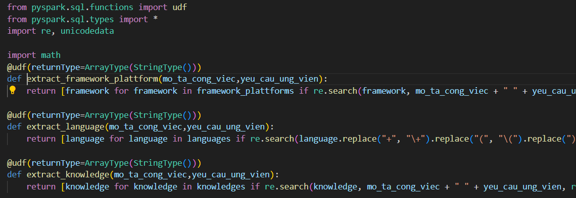
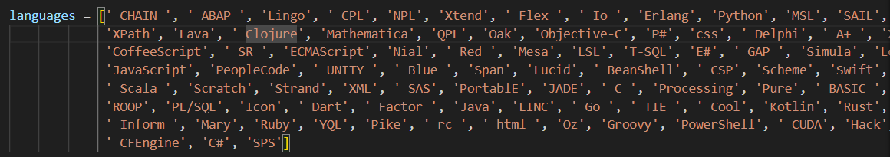
Apache Spark
Xử lý dữ liệu bằng Spack
Các trường này truy xuất theo cùng 1 cách là tìm các xâu trong dữ liệu gốc mà khớp với các key word đã được định nghĩa sẵn (patterns) tương ứng với mỗi trường

Slide 15
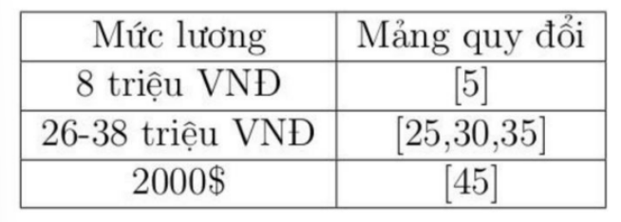
Apache Spark
Xử lý dữ liệu bằng Spack
Trường Salaries:
Đa dạng hình thức: 2000$, 20.000.000VND
Hệ thống sẽ đồng nhất lương theo đơn vị triệu VND và thống kê theo các khoảng 5 triệu VND.
Sử dụng Biểu thức chính quy (regex)

Slide 16
Apache Spark
HDFS
Hadoop distributed file system: Là hệ thống lưu trữ phân tán
Triển khai:
1 Namenode: Quản lý metadata của toàn bộ hệ thống HDFS, điều phối caccs hoạt động đọc/ghi
2 Datanode: Lưu trữ các block dữ liệu của file (128MB/block), xử lý đọc ghi dữ liệu.
Lưu trữ dữ liệu thô giúp Spark xử lý batch processing truy cập nhanh hơn
Sau khi xử lý kết quả ghi trở lại HDFS để lưu trữ lâu dài.

Slide 17
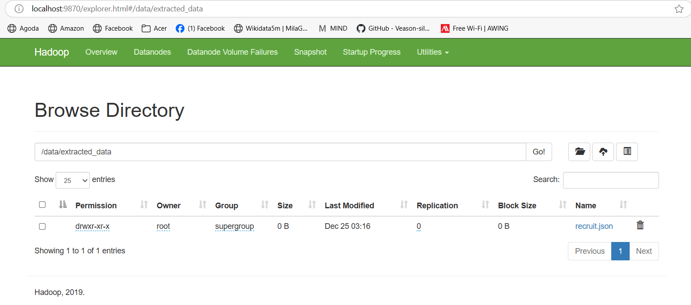
Apache Spark
HDFS

Slide 18
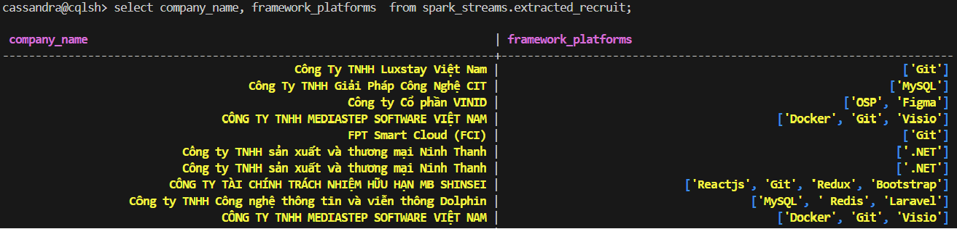
Apache Spark
Cassandra
Cassandra đóng vai trò là hệ cơ sở dữ liệu NoSQL phân tán, lưu trữ dữ liệu đã xử lý ở bước Streaming
Giúp truy xuất nhanh
Làm cơ sở cho các ứng dụng downstream.
Hỗ trợ truy vấn thời gian thực.
Cung cấp tính sẵn sàng cao.

Slide 19
Cassandra
Kibana
Là công cụ giao diện người dùng (UI) giúp trực quan hóa dữ liệu và tương tác với Elasticsearch. Kibana cho phép người dùng tạo các bảng điều khiển (dashboards) và báo cáo từ dữ liệu trong Elasticsearch.
Kibana cho phép người dùng thực hiện tìm kiếm trực tiếp và lọc dữ liệu từ Elasticsearch qua giao diện web dễ sử dụng.
Ta có thể tạo visualization trong dashboard. Kibana cho phép kéo thả tiện lợi, nó cho phép chọn các trường thuộc tính trong dữ liệu của mình và đếm số lượng các bộ có cùng giá trị.
Dữ liệu có thể biểu diễn dạng cột, biểu đồ tròn, cây, vùng,...

Slide 20
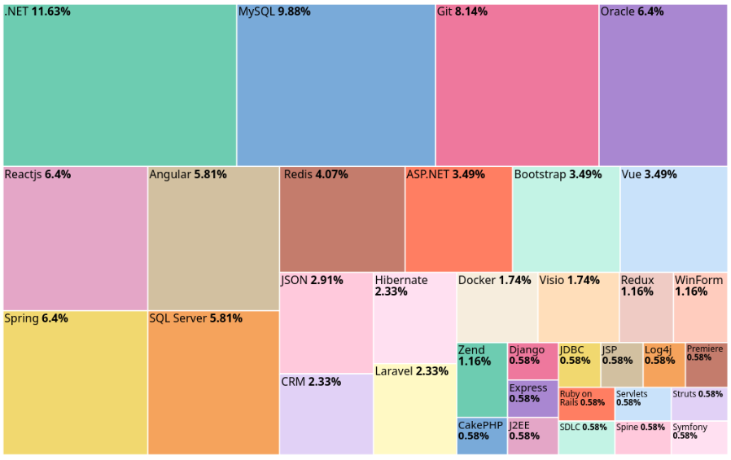


Các framework

Slide 21
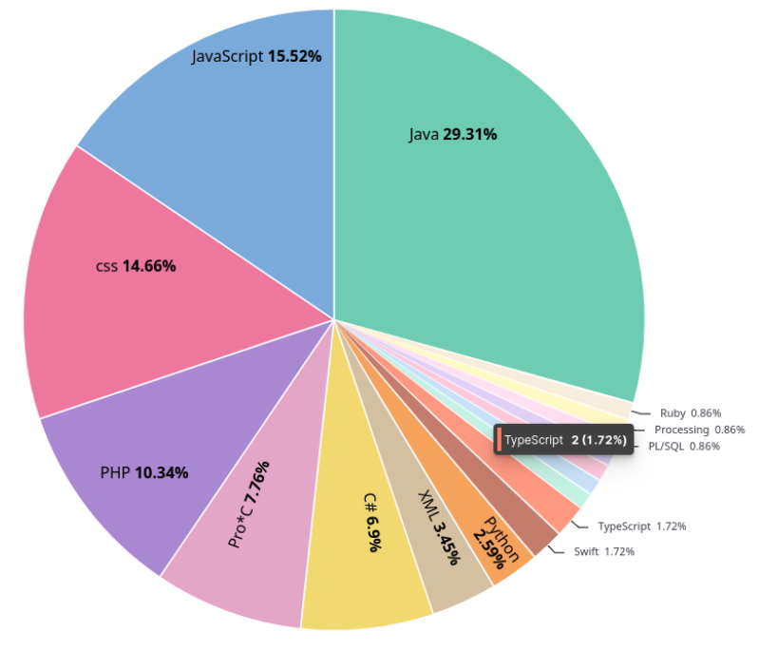
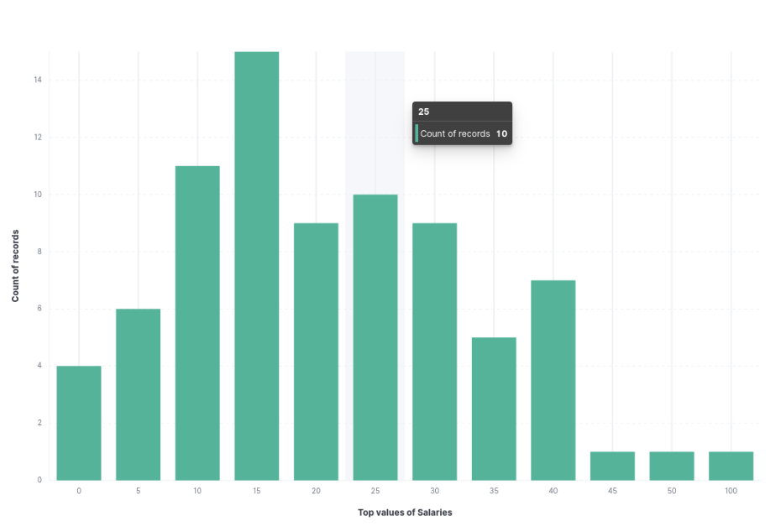

Mức lương
Ngôn ngữ lập trình

Slide 22
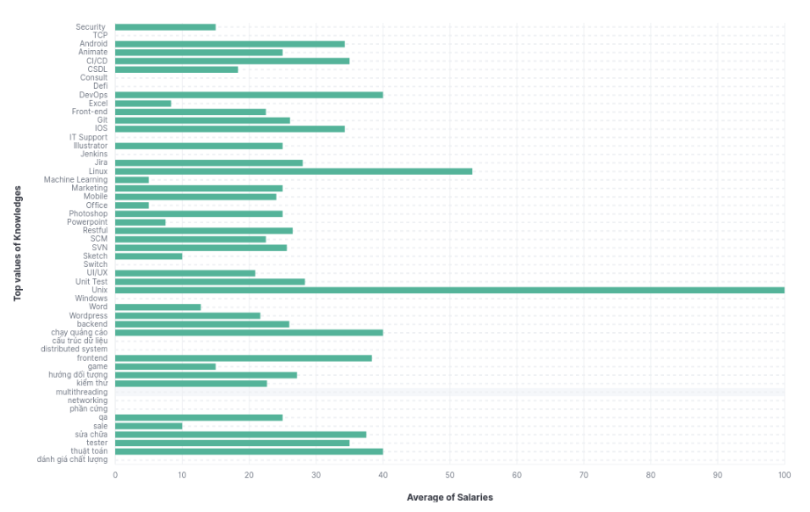
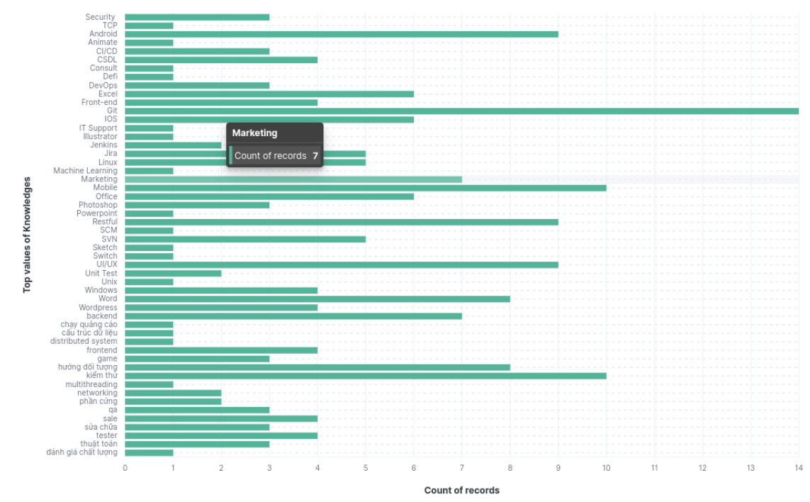
Số lượng tuyển dụng từng vị trí
Tương quan lương và vị trí

Slide 23

Các trải nghiệm
Triển khai và xây dựng được một hệ thống lưu trữ và xử lý dữ liệu lớn bằng docker sử dụng kiến trúc Lambda
Sử dụng và hiểu biết thêm về nhiều công nghệ:
- Airflow
- Kafka
- Spark
- HDFS
- Cassandra:

Slide 24
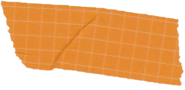
KẾT LUẬN VÀ HƯỚNG PHÁT TRIỂN
Cung cấp một cái nhìn toàn diện về cách thức thu thập, lưu trữ và phân tích dữ liệu việc làm từ nhiều nguồn khác nhau.
Việc áp dụng các công cụ này không chỉ giúp cải thiện hiệu quả xử lý mà còn tối ưu hóa việc phân tích dữ liệu theo thời gian thực, giúp người sử dụng có thể đưa ra quyết định chính xác và nhanh chóng
Kết luận
Sử dụng các mô hình học máy và phân tích dự báo xu hướng
Mở rộng khả năng tích hợp dữ liệu
Phát triển hệ thống gợi ý việc làm.
Cải thiện hiệu suất và khả năng mở rộng.
Hướng
phát triển

